Slide 1
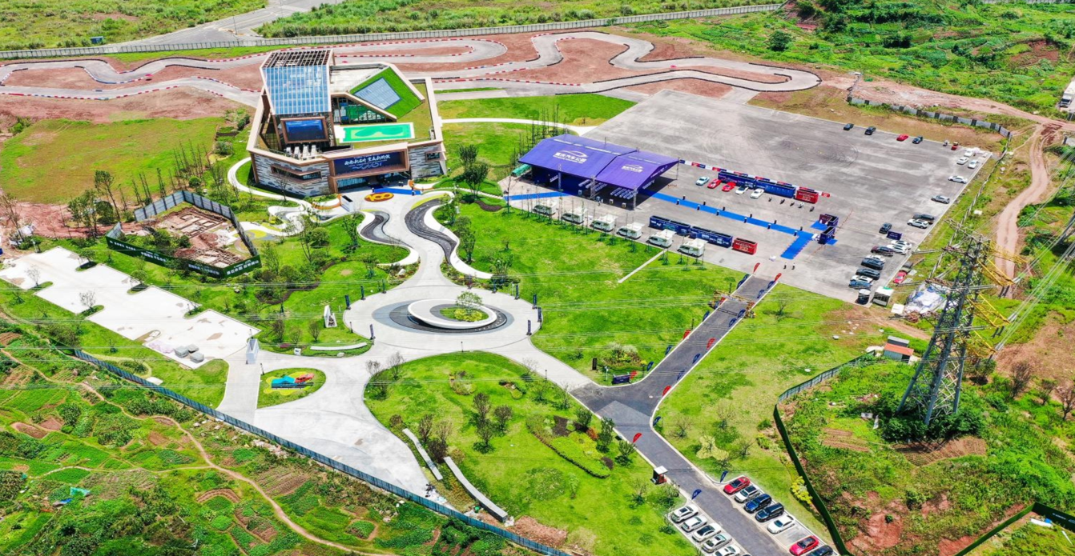
重庆汽车公园 试驾场地
重庆汽车公园试驾场地，位于重庆市西永综保区B区外沿坪山大道北侧，占地1800亩，试驾场地长100m，宽100m，总面积10000㎡，可用于举办汽车赛事、试乘试驾活动、汽车性能测试及驾控培训等。

Slide 2
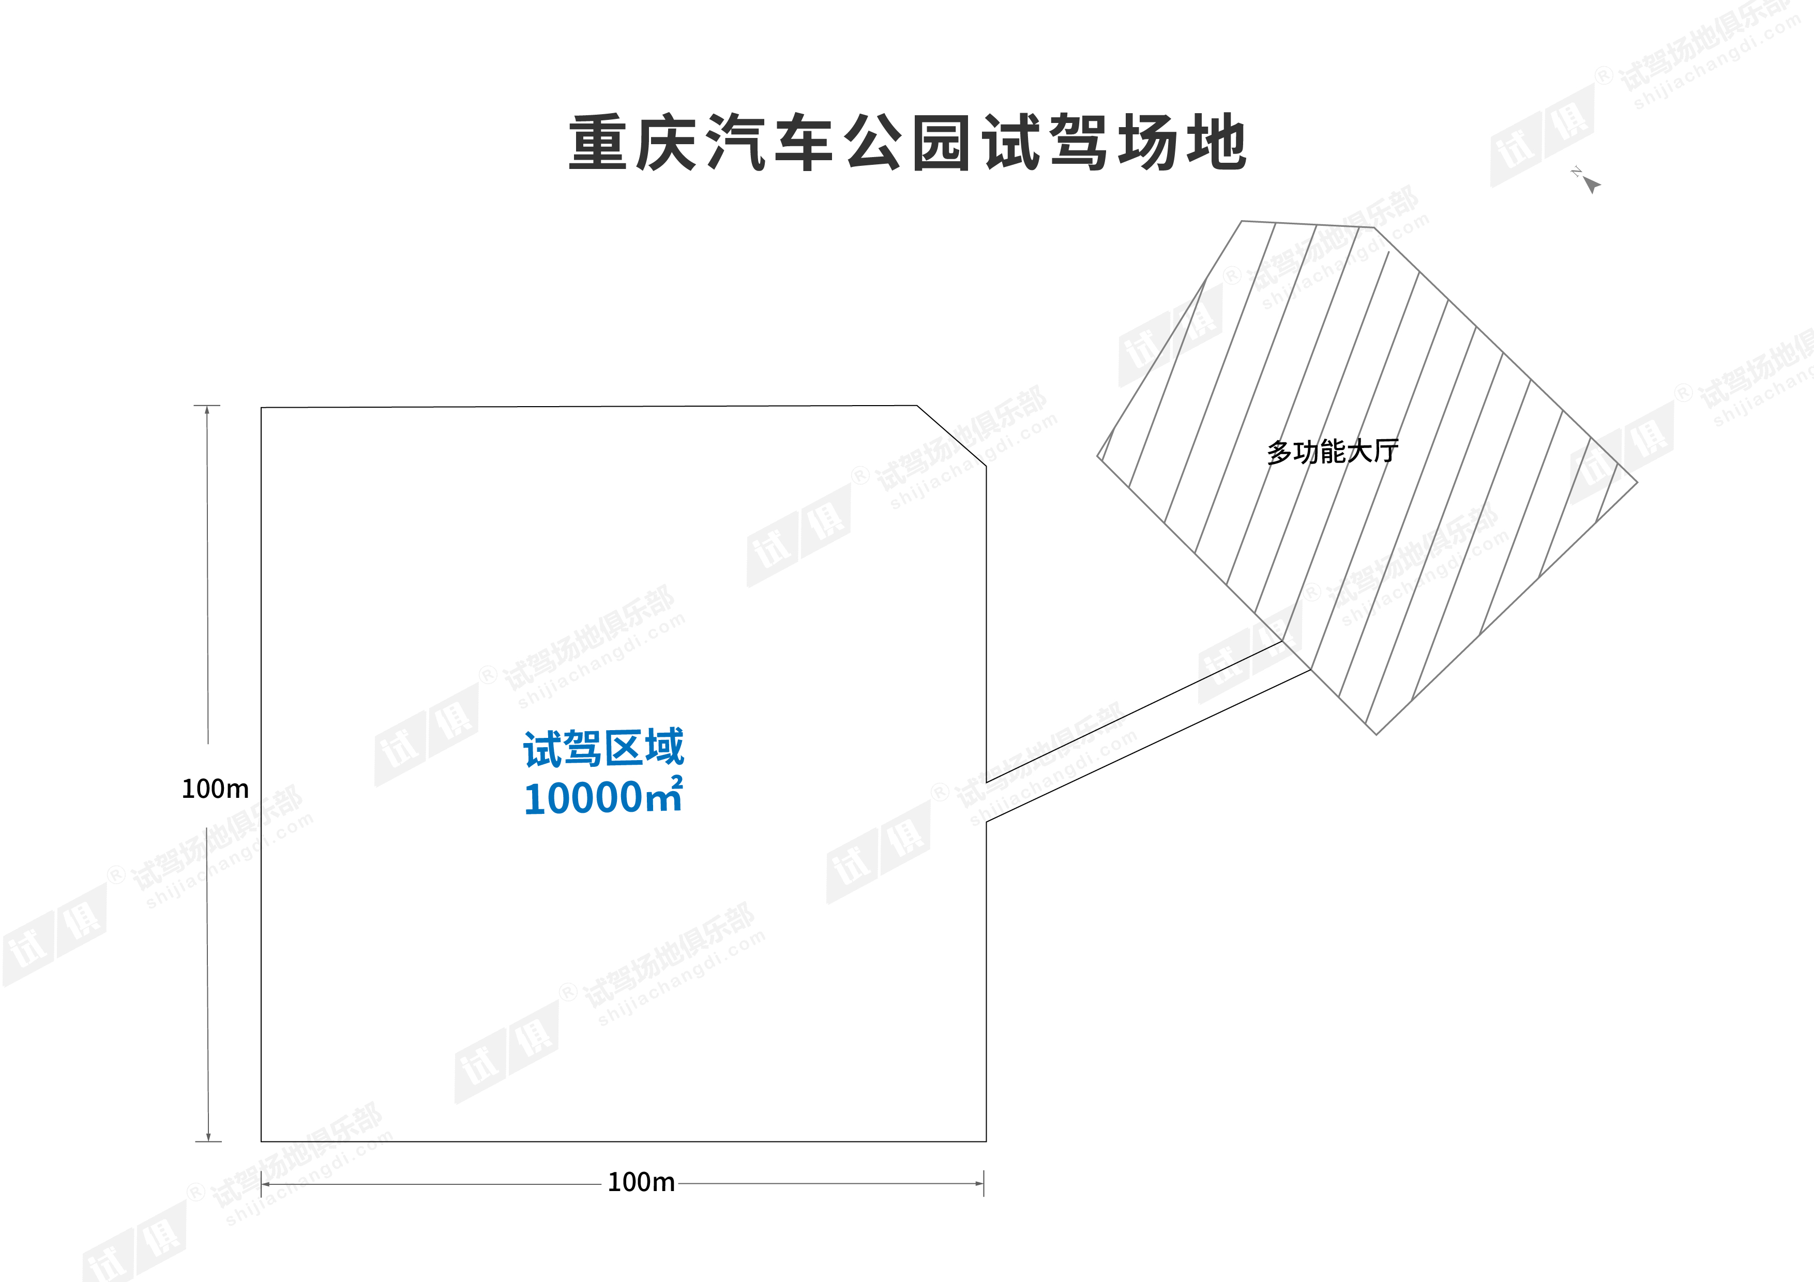
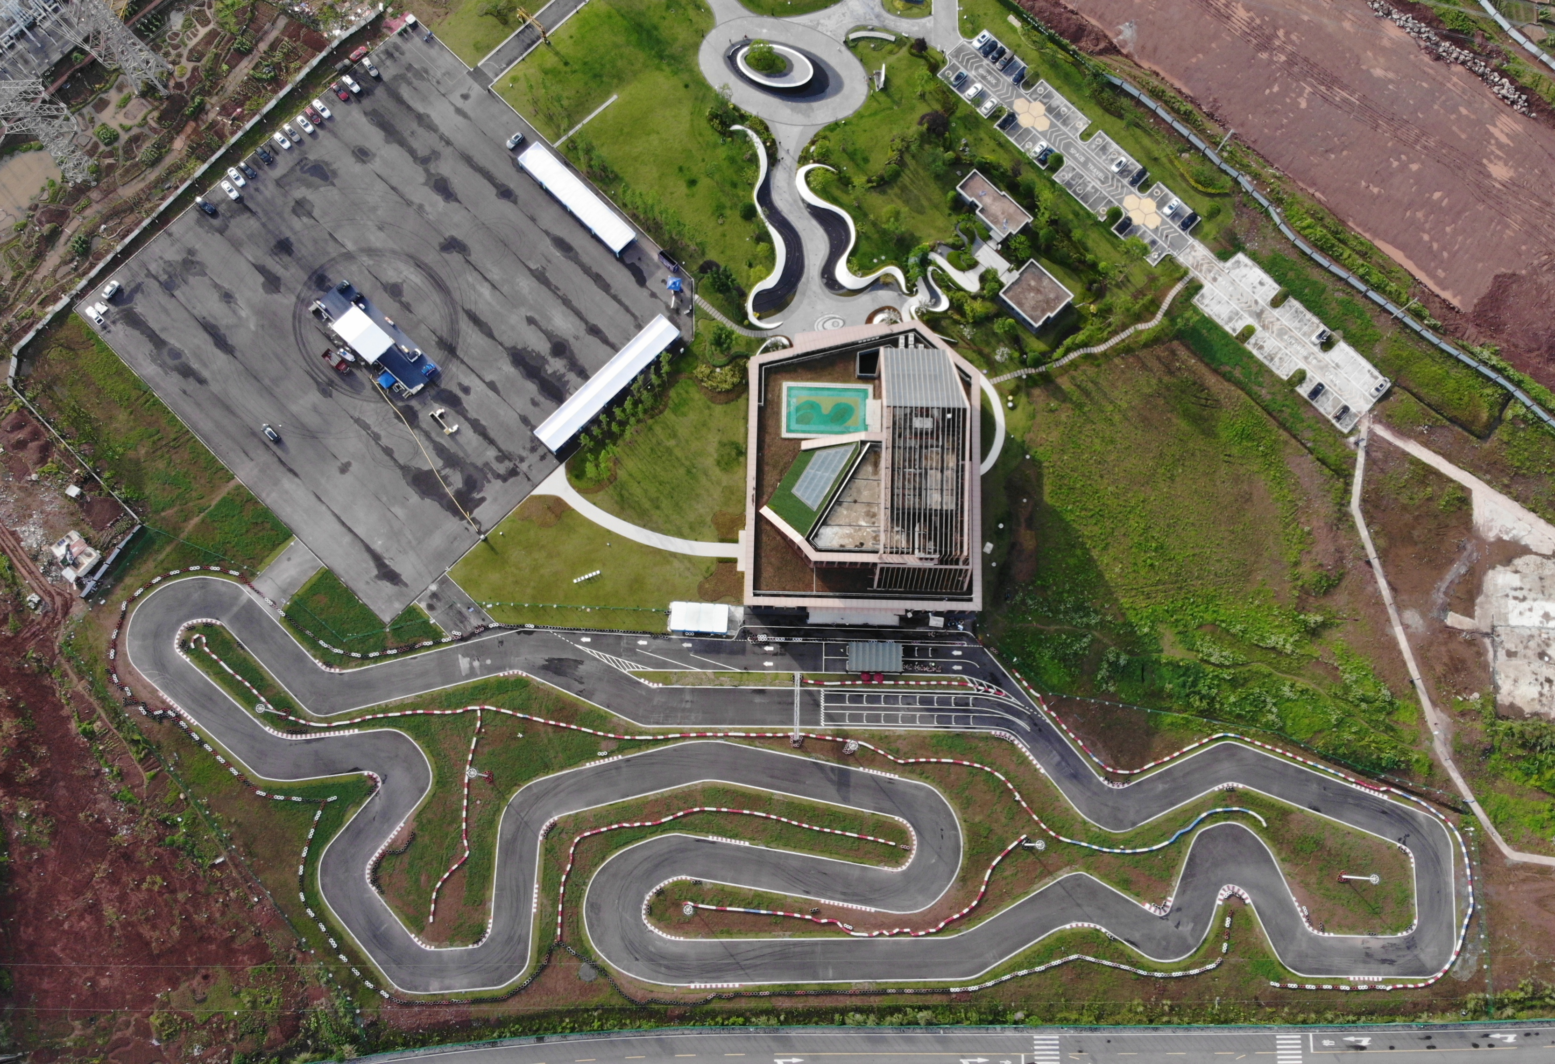
场地费用：4万/天
场地面积：长100米 宽100米 总面积10000㎡ 柏油路面 封闭场地
供电供水：380V/60A 方便接水
配套设施：停车位 固定卫生间

Slide 3

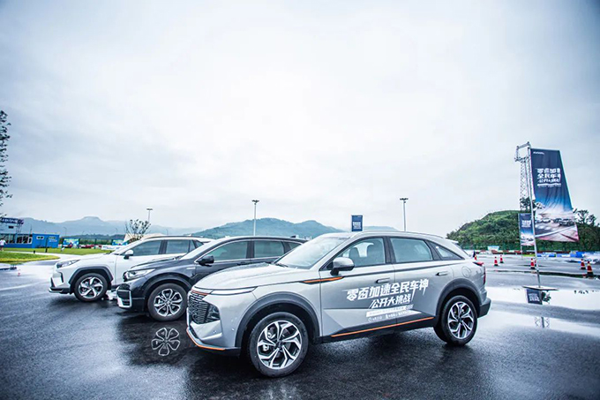
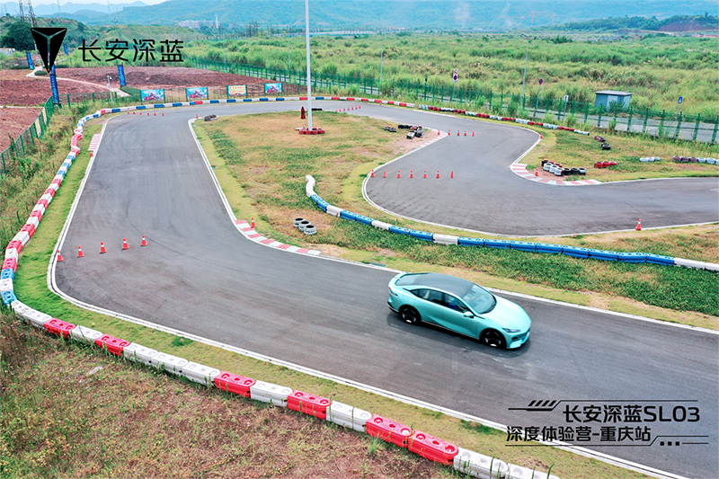
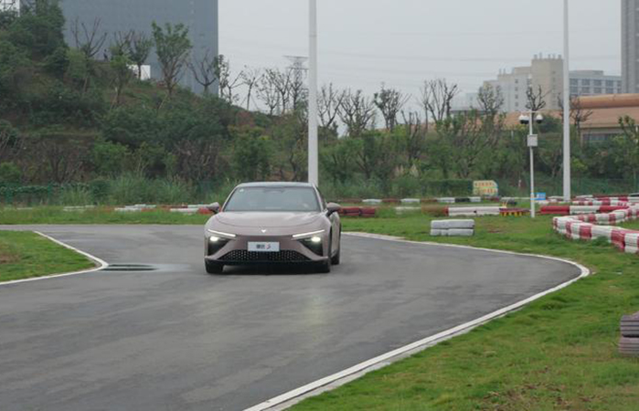
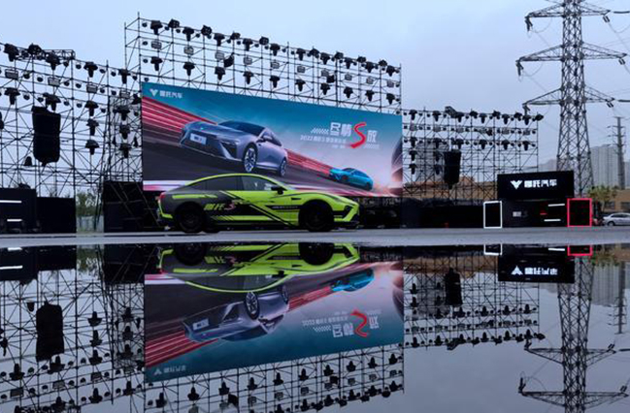
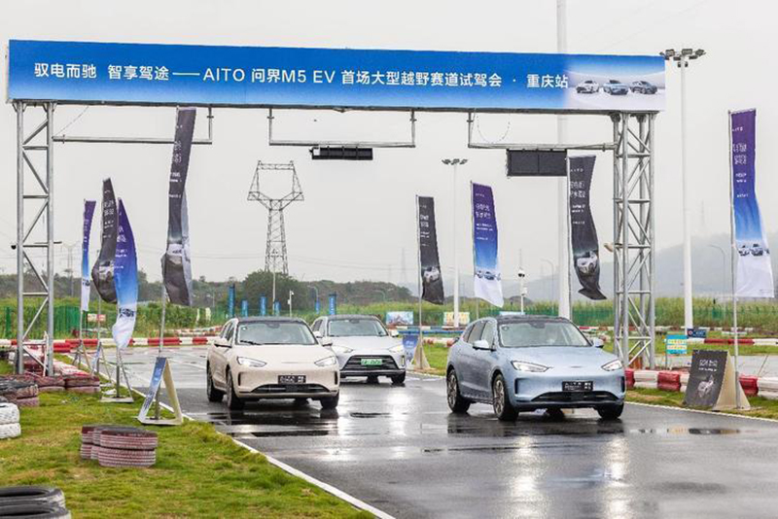
BMW 本色不改 驾趣如新
试乘试驾活动
哈弗DHT试驾
长安深蓝SL03体验营
哪吒S试驾会
哪吒S试驾会
AITO问界M5 EV 试驾活动

